Slide 1



MODELO PREDICTIVO DE DESERCIÓN ESTUDIANTIL
Adriana María Ríos Daniel Felipe Vargas Ulloa Diego Alberto Rodríguez Cruz Andrés Francisco Borda Rincón

Slide 2
Problemática
La Institución Universitaria Escuela Nacional del deporte, se ha destacado en la región por realizar un aporte significado en el área del deporte, lo que ha permitido que se le reconozca a nivel nacional e internacional como una institución enfocada en aportar grandes profesionales en este sector y no solo en el deporte
Un reto importante y sobre el cual se requiere fortalecer es el de los riesgos académicos y la deserción estudiantil los cuales son desafíos persistentes que afectan tanto a los estudiantes como a la calidad educativa y la estabilidad financiera de la institución.

Slide 3
Entendimiento
Dificultad de identificar a los estudiantes tempranamente que están en riesgo de enfrentar problemas académicos o abandonar sus estudios.
Las intervenciones son a menudo menos efectivas porque las señales de riesgo no aparecen hasta que el estudiante ya ha tomado la decisión de abandonar.
Este proyecto permitirá a la universidad aprovechar la información existente para tomar decisiones informadas y estratégicas que promuevan la retención y el éxito de los estudiantes

Slide 4
Objetivo General
Desarrollar un modelo predictivo de analítica de datos que permita identificar de manera temprana a los estudiantes en riesgo de deserción académica, con el fin de implementar intervenciones personalizadas que mejoren la retención y el éxito estudiantil en la institución.

Slide 5
Objetivo Específicos
Recopilar y analizar datos históricos sobre el rendimiento académico, asistencia, participación en actividades extracurriculares y factores socioeconómicos de los estudiantes para identificar variables clave que influyan en la deserción.
Desarrollar un modelo de aprendizaje automático que utilice técnicas de análisis predictivo para identificar patrones y señales de alerta asociadas con el riesgo de deserción.
Evaluar la eficacia del modelo mediante métricas de rendimiento, como la precisión, la tasa de falsos positivos y la tasa de verdaderos positivos, asegurando que las predicciones sean fiables y útiles para la toma de decisiones.

Slide 6
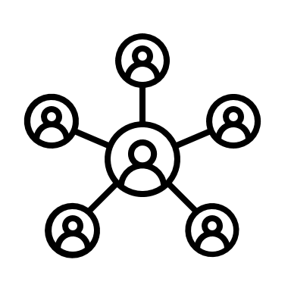
Ideación - Usuarios Potenciales
Rol | Acción
Estudiantes | Buscan apoyo académico
Docentes | Necesitan herramientas para la identificación de estudiantes en riesgo en riesgo de deserción
Coordinadores académicos | Requieren datos para la toma de decisiones
Consejeros estudiantiles/Apoyo Académico | Pueden utilizar datos socioeconómicos y académicos para brindar apoyo emocional y financiero a los estudiantes

Slide 7



Ideación - Procesos Actuales
Registro y Control
Financiero
Apoyo Académico

Slide 8

Ideación - Dolores relacionados
Identificación tardía de estudiantes
Falta de estrategia personalizada a las necesidades de cada estudiante
Falta de información complementaria de estudiantes que participan en eventos o actividades durante su jornada académica

Slide 9
Responsabilidad
Con el resultado del estudio se contribuirá al bienestar de una población especifica de estudiantes de la entidad.
Transparencia en el estudio.
Ética evitando sesgos.
Confidencialidad en el manejo de la información. Acuerdo de confidencialidad.
Privacidad de la identidad

Slide 10


Enfoque Analítico
Entender la problemática y la necesidad.
Entender el set de datos.
Preparar los datos. Transformar.
Analizar calidad de datos. Completitud, consistencia y validez.
Seleccionar variables más representativas.
Determinar correlación entre variables.
Hacer análisis univariado de las variables más representativas no correlacionadas.
Hacer análisis bivariado.
Identificar Insigths

Slide 11
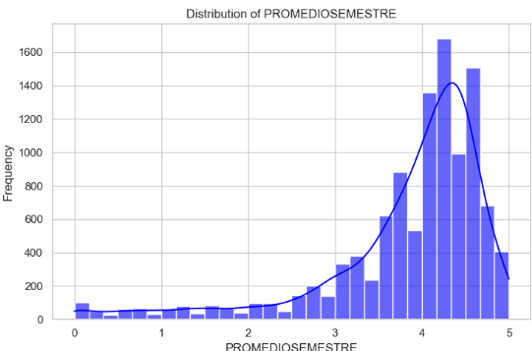
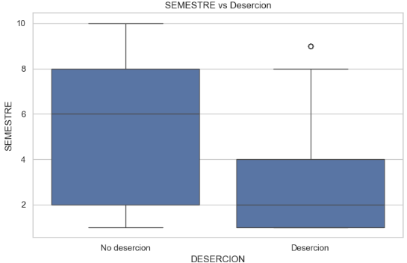
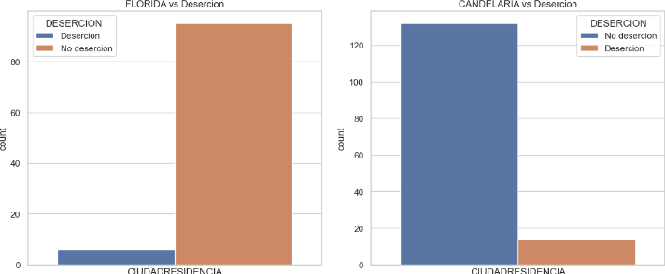
Técnicas de Visualización
Histograma Box Plot Gráficos de pares

Slide 12
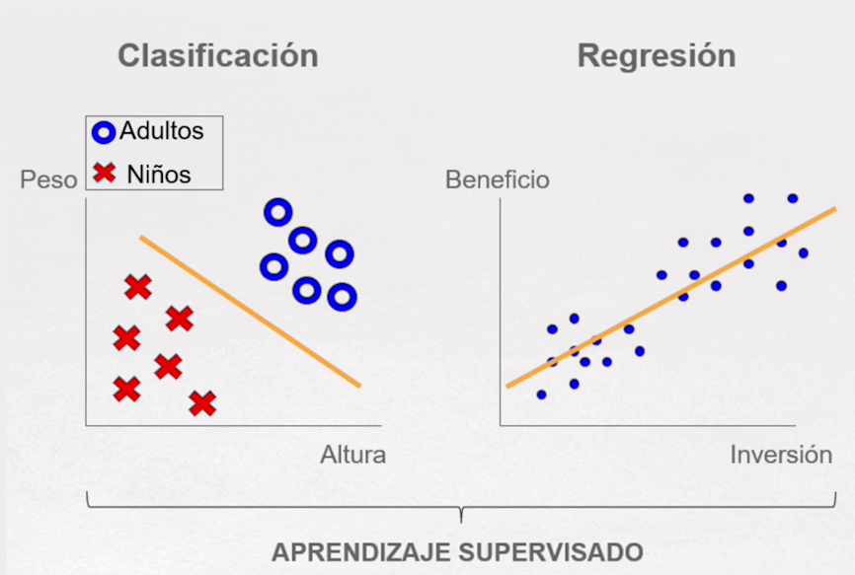
Técnicas de Machine Learning
1. Aprendizaje supervisado
2. Clasificador
Arboles de decisión
Random Forest
Regresión Logística
3. F1-Score (Especialmente Recall)

Slide 13


Recolección de datos
Conjunto de Datos Históricos de Notas:
Información detallada sobre el rendimiento académico de los estudiantes, incluyendo calificaciones, créditos, y características del curso.
Conjunto de Datos Demográficos de Estudiantes:
Incluye datos sobre la situación académica, características personales (edad, género, estado civil), y datos socioeconómicos (estrato, SISBEN).

Slide 14
Recolección de datos
Utilidad de los Datos:
Detección Temprana de Estudiantes en Riesgo: Permite identificar factores académicos y demográficos que están asociados con un mayor riesgo de deserción, como bajos promedios o situaciones académicas desfavorables.
Desarrollo de Intervenciones Personalizadas: Facilita la creación de estrategias de apoyo específicas, dirigidas a estudiantes con características demográficas o académicas que los hacen más propensos a abandonar sus estudios.

Slide 15
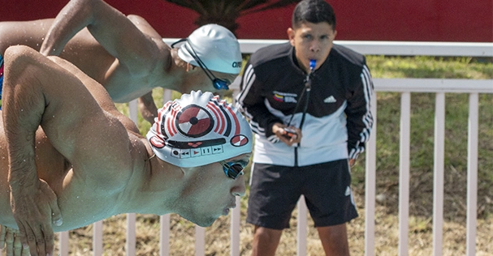
Perfil de los datos
Descripción General:
Aproximadamente 10,000 registros
Cada registro representa un estudiante y contiene sus características y su estado en la universidad.
32 características además del id.
Población Objetivo:
Estudiantes de pregrado
Último periodo en el que han estado en la universidad.

Slide 16
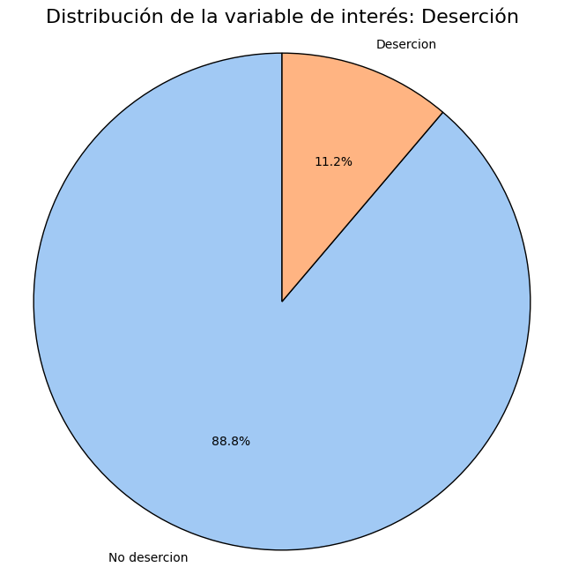
Variable Objetivo
Estatus del estudiante:
Situación Actual
Categoría Actual
No deserción: 8,901 Deserción: 1,124
Problema desbalanceado

Slide 17
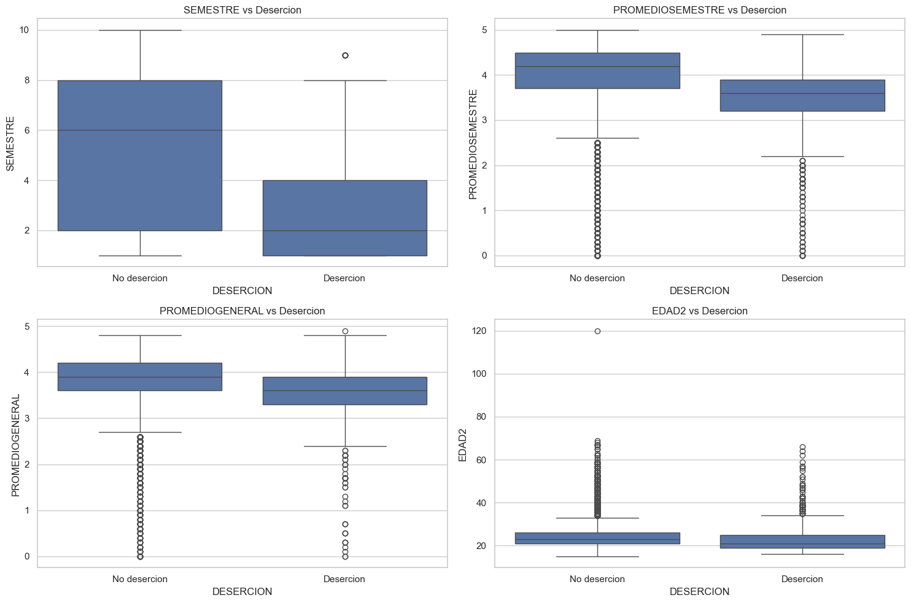


Calidad de los datos
Unicidad
No se encontraron registros duplicados.
Completitud
Se eliminó la columna relacionada al Sisbén ya que está incompleta en un 82%
Consistencia
Se encontraron valores de edad de 120 años que deben ser corregidos.

Slide 18
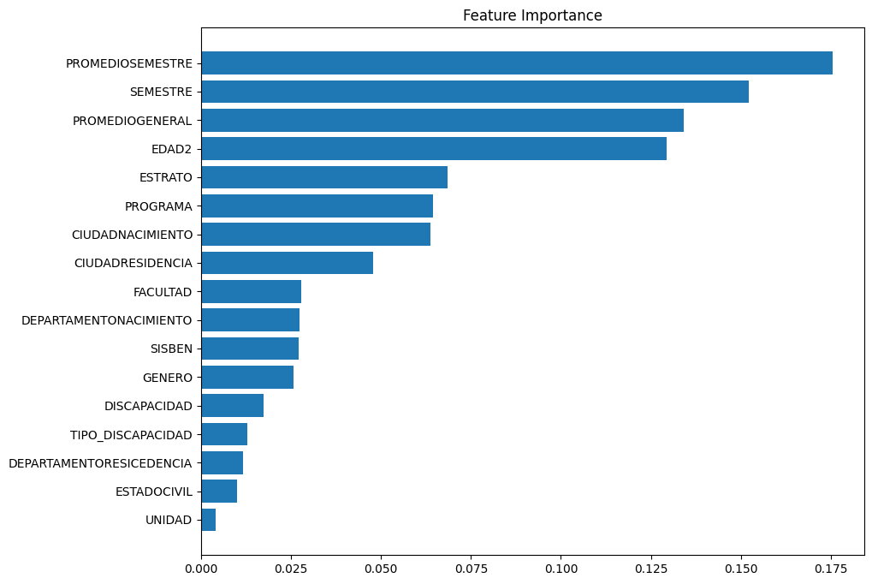
Selección de Variables
Variables escogidas:
Promedio semestral
Edad
Semestre
Programa
Estrato
Ciudad de Residencia

Slide 19
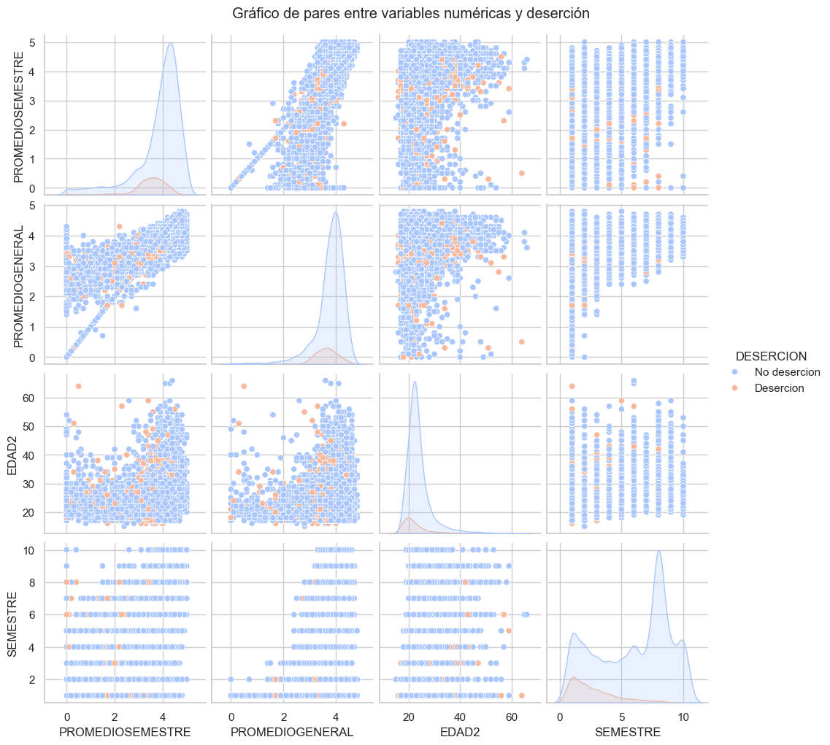
Selección de Variables
Análisis Multivariado

Slide 20
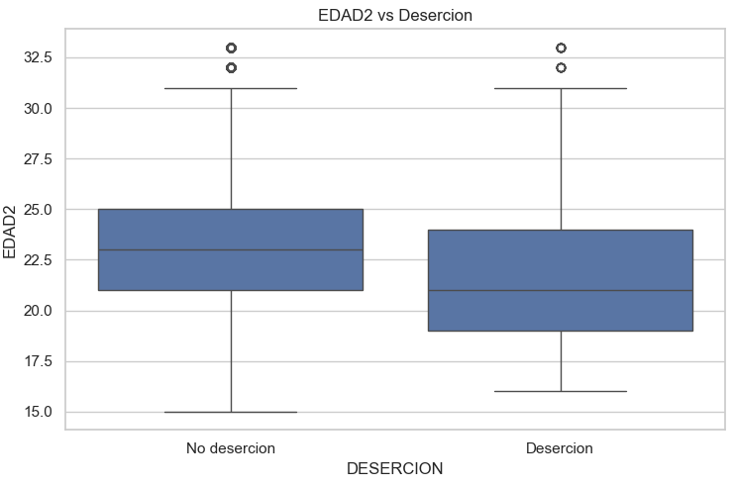
Hallazgos – Variables Númericas

Slide 21
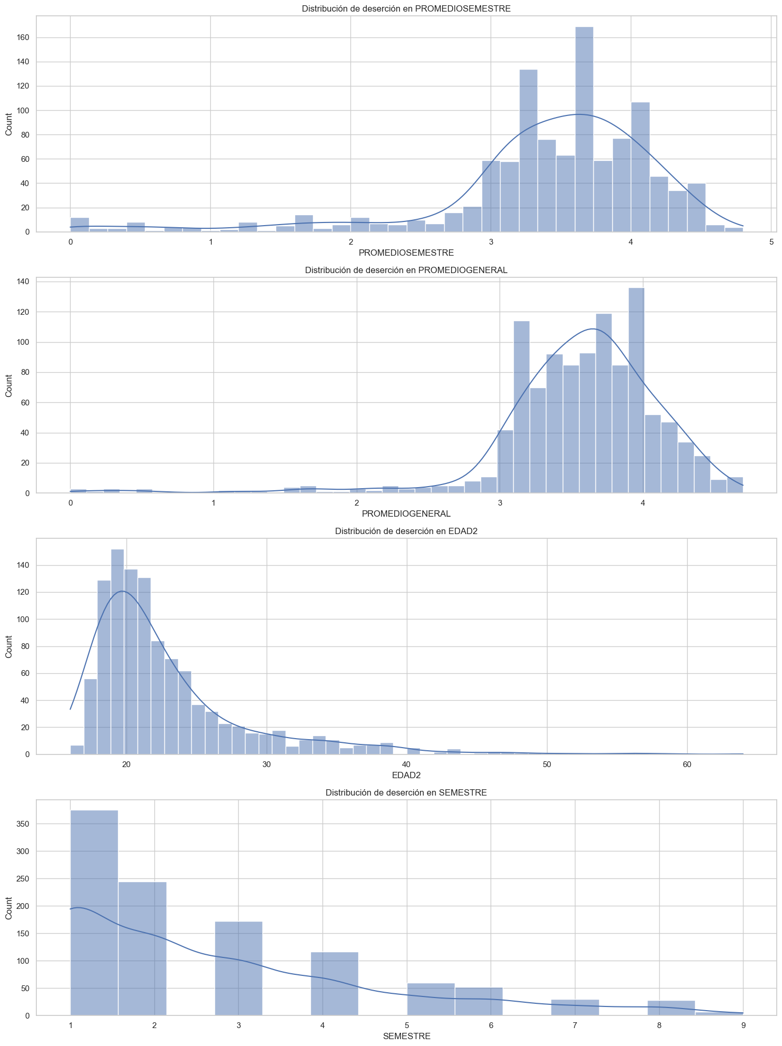
Hallazgos – Variables Numéricas

Slide 22
Hallazgos – Variables Numéricas

Slide 23
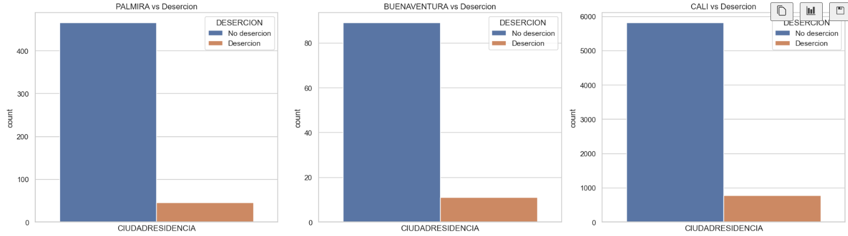
Hallazgos – Ciudad de Residencia

Slide 24
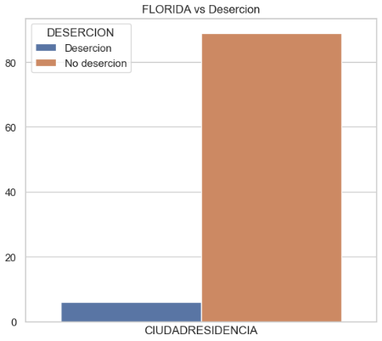
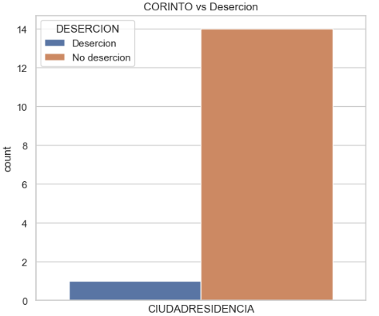
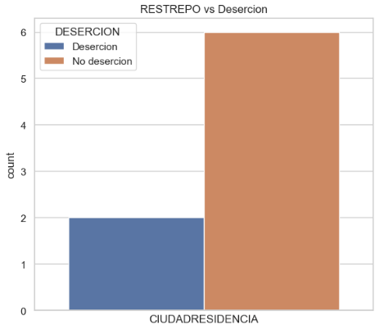
Hallazgos – Ciudad de Residencia

Slide 25
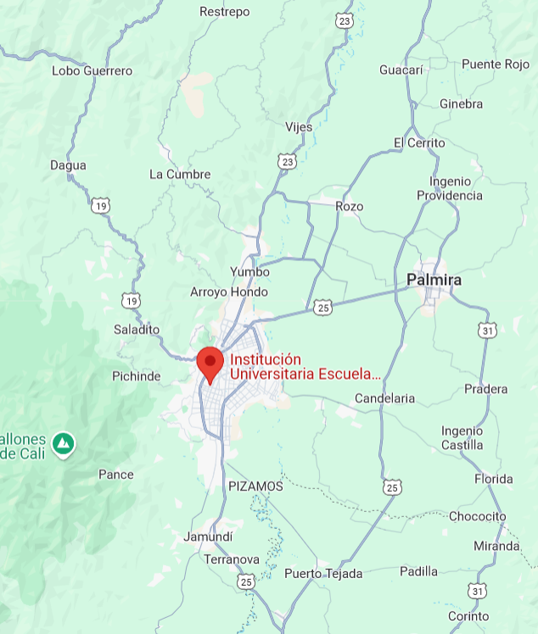
Hallazgos
Ciudad de Residencia

Slide 26
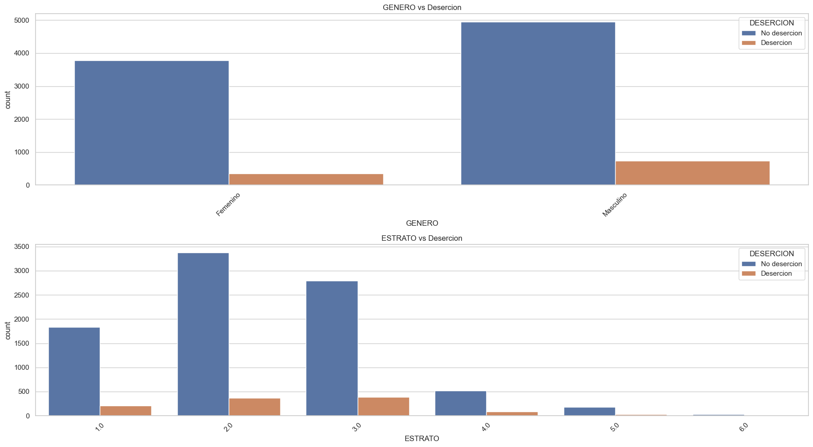
Hallazgos - Variables demográficas

Slide 27
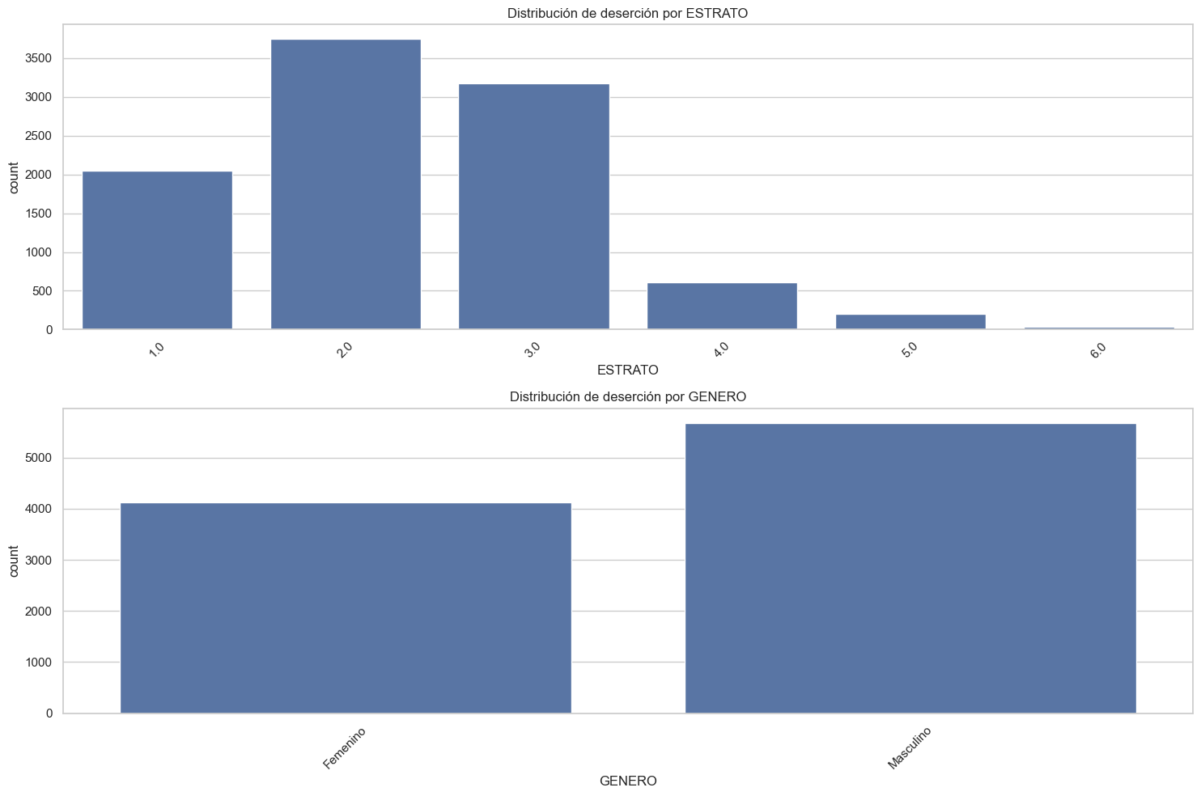
Hallazgos - Variables demográficas

Slide 28
Conclusiones
Se encontró una alta correlación entre el promedio del último semestre, semestre cursado y estrato sobre la tasa de deserción de los estudiantes de ENDEPORTE.
Se evidenció que los estudiantes residentes en municipios aledaños a Cali tienen una mayor tasa de deserción, posiblemente relacionada con el tiempo de desplazamiento hasta la entidad.

Slide 29
Conclusiones
Los estudiantes que desertaron obtuvieron un promedio en su último semestre 0.47 desviaciones estándar por debajo del promedio general de todos los estudiantes.
Se encontró que la mayor tasa de deserción recae en los primeros tres semestres, posiblemente debido a que se cursan materias de ciencias básicas que representan dificultad para los estudiantes.
Se evidenció una mayor tasa de deserción en los estratos 2 y 3.

Slide 30
Conclusiones: Significancia estadística
Validación Estadística de las Conclusiones
Se comprobó la significancia estadística de todas las conclusiones para las cuales se pudo realizar una prueba, con un p-value menor al 0.05.
En efecto, todas las conclusiones para las cuales fue posible llevar a cabo una prueba resultaron estadísticamente significativas.

Slide 31
Acciones Próximas
Compartir los hallazgos con la entidad, con el fin de ser orientados en el refinamiento del modelo.
Complementar el conocimiento que tiene la entidad sobre la problemática de deserción y así apoyar la toma de decisiones al respecto.
Experimentar diferentes técnicas de modelado estadístico que permitan identificar el modelo que mejor se ajuste al contexto de los datos y la naturaleza del problema a solucionar.

